Slide 1
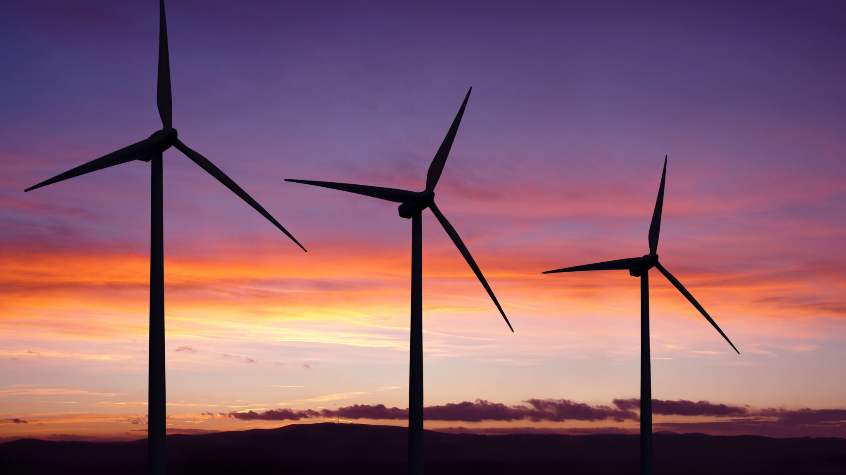
"Odnawialne źródła energii w służbie człowieka"

Slide 2
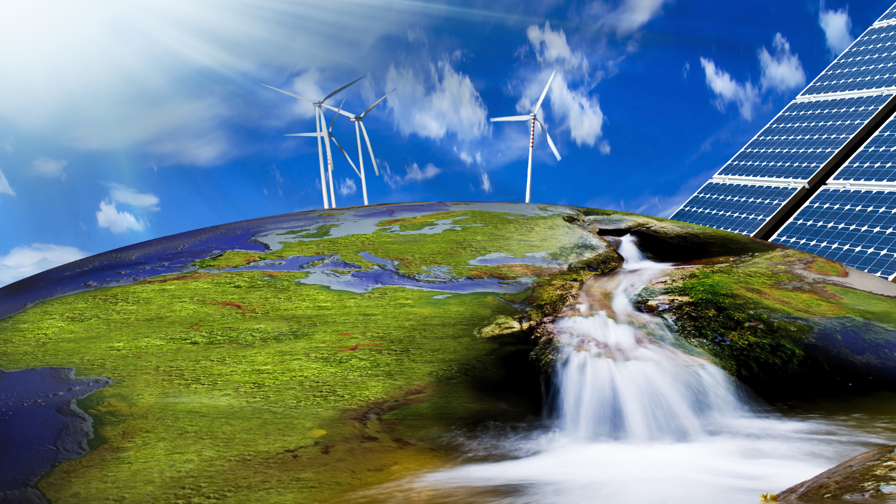
Energia odnawialna Źródło energii, których wykorzystanie nie wiąże się z długotrwałym ich deficytem, ponieważ ich zasoby szybko się odnawiają
This Photo by Unknown author is licensed under CC BY-SA-NC.

Slide 3
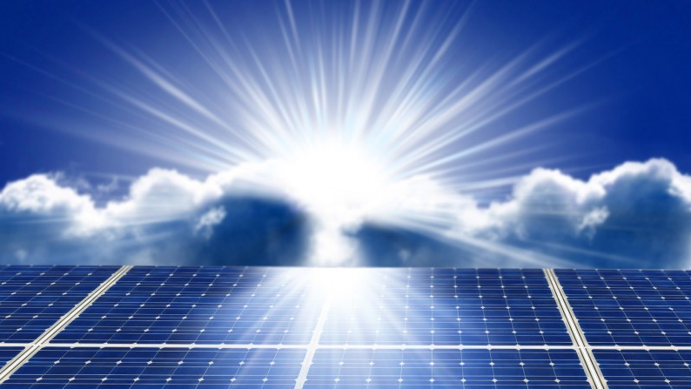
Korzyści z odnawialnych źródeł energii: -dostęp do naturalnej energii -niezależność od dostawców -sprzyjają zdrowiu I poprawie klimatu -wysoka wydajność -oszczędność -działa 24h -prawie bezawaryjna -zmniejsza poziom gazów do atmosfery
This Photo by Unknown author is licensed under CC BY.

Slide 4
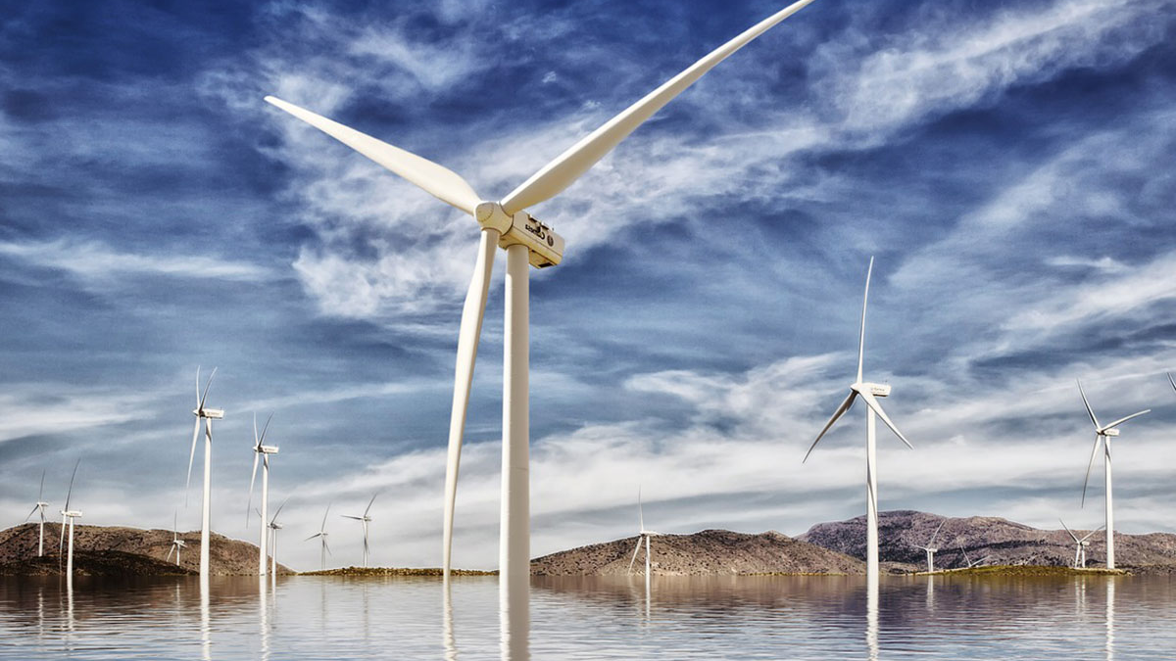
Rodzaje źródeł energii: - energia słoneczna - energia wiatrowa - energia wodna - energia biomasy - energia geotermalna
This Photo by Unknown author is licensed under CC BY-NC-ND.

Slide 5
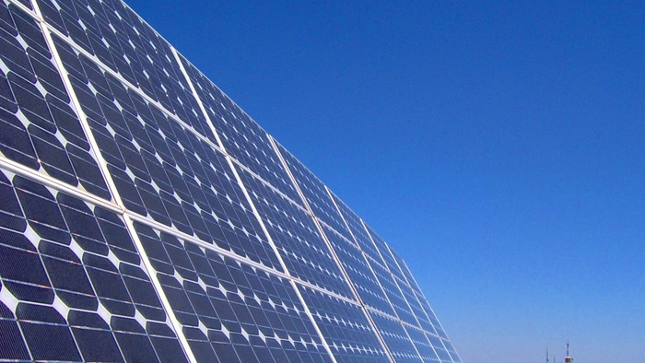
Energia słoneczna
This Photo by Unknown author is licensed under CC BY.

Slide 6
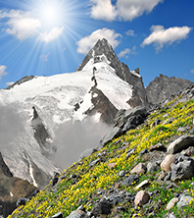
Ogromny, niewyczerpany i czysty zasób naturalny.
This Photo by Unknown author is licensed under CC BY-SA.

Slide 7
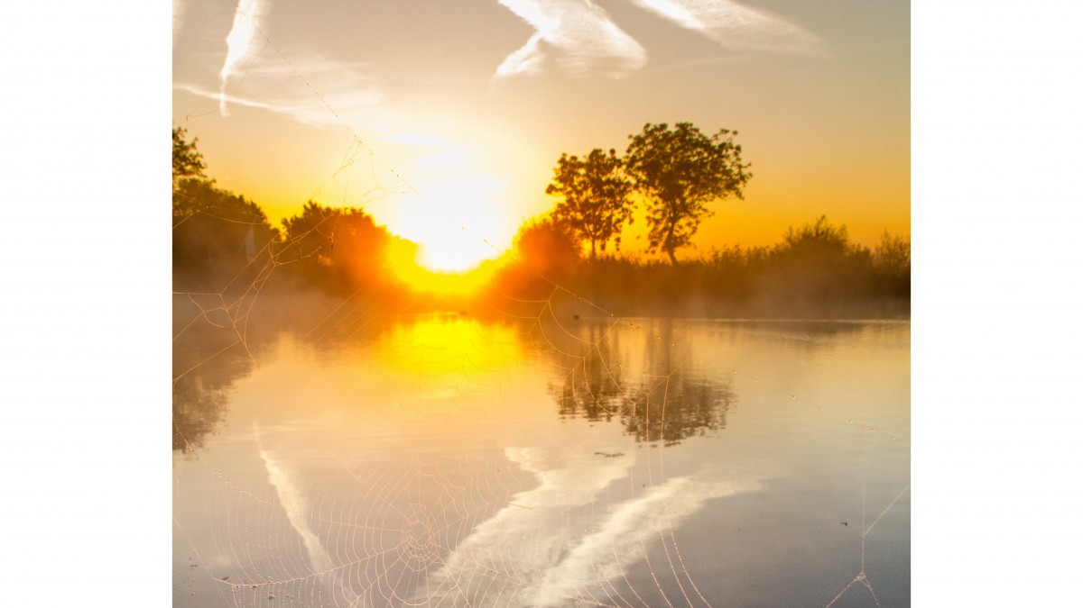
Powstaje na skutek fuzji jądrowych zachodzących we wnętrzu Słońca. Do ziemi dociera w postaci promieni słonecznych.

Slide 8
Wykorzystanie energii słonecznej.

Slide 9
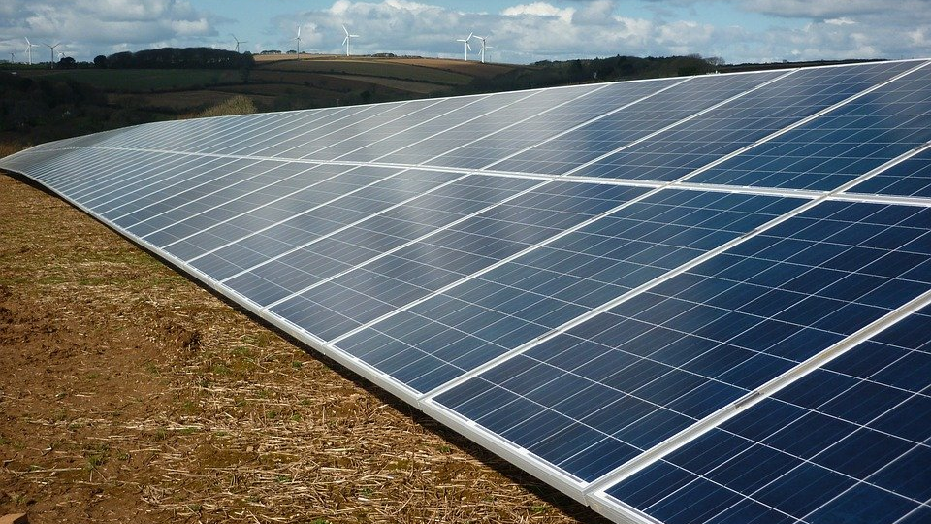
Fotowoltaika Padające na ogniwa fotowoltaiczne promienie słoneczne , które zamieniają się w prąd.

Slide 10
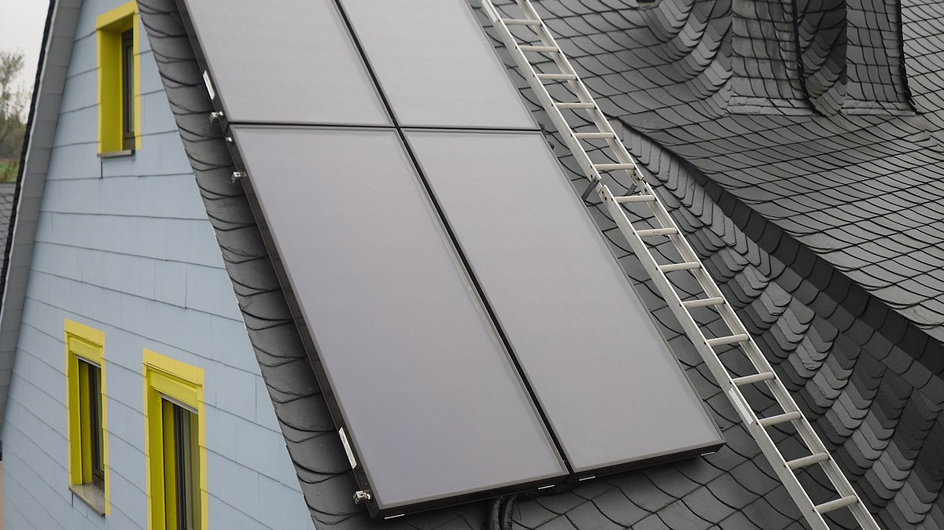
Kolektory słoneczne Wykorzystywane do pozyskiwania ciepła z energii słonecznej.
This Photo by Unknown author is licensed under CC BY-SA.

Slide 11
Świadomośc ekologiczna, a odnawialne źródła energii

Slide 12
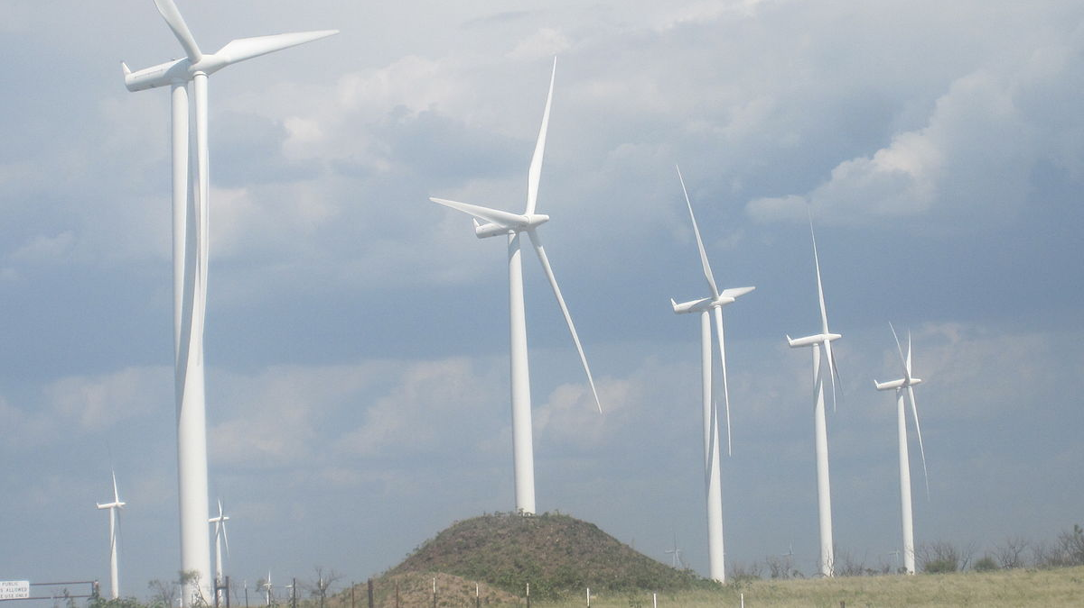
Zalety energii słonecznej: - powszechny dostęp -nieograniczone zasoby energii -niskie koszty eksploatacji -brak negatywnego oddziaływania na środowisko -wygoda w użyciu przenośnym -możliwośc wytwarznia energetyczności w miejscach bez podłączonego prądu
This Photo by Unknown author is licensed under CC BY-SA.

Slide 13
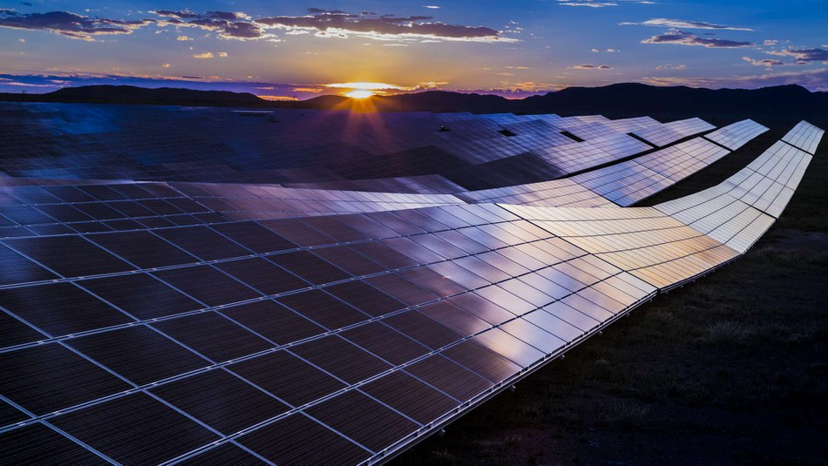
Wady energii słonecznej: -niemożnośc wykorzystywania energii w sposób ciągły -duże koszty inwestycyjne -mała gęstość strumienia energii promieniowania słonecznego -zmienny klimat powoduje, że energia słoneczna nie jest stabilna
This Photo by Unknown author is licensed under CC BY.

Slide 14
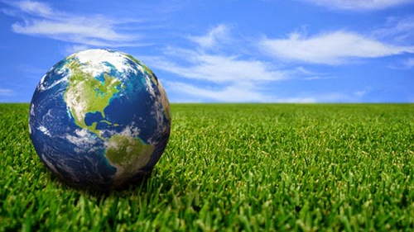
Energia słoneczna - energia przyszłości!!
This Photo by Unknown author is licensed under CC BY.

Slide 15
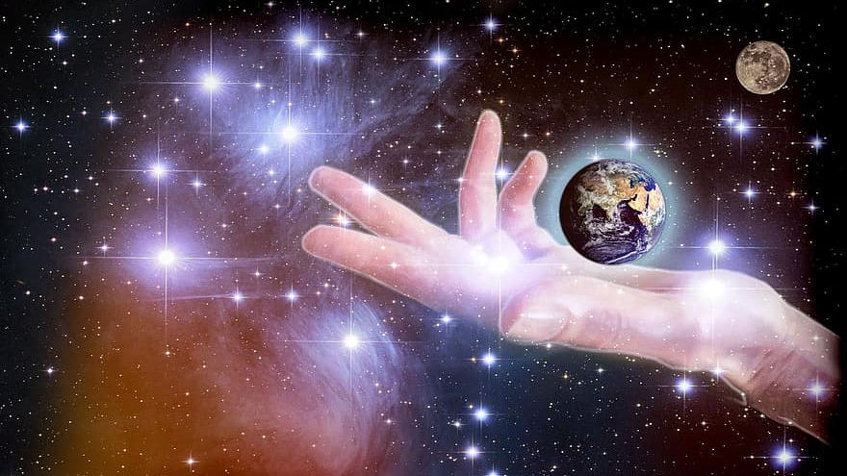
Wykorzystane źródła: http://swiatoze.pl https://www.pl.m.wikipedia.org https://www.ciere.pl https://wwwekoradcy.pl https://www.naukowiec.org

